Slide 1

Day
日常记录及信息分享服务APP
总体设计PPT
小组： G13 主讲人 ：XXX

Slide 2

1. 项目介绍
2. 系统级设计决策
3. 总体设计
目录
4. 详细设计
5. 运行设计
6. 系统出错处理与维护设计
7. 文件更新与绩效评价
8. 参考文献与资料

Slide 3
01
项目介绍
软件概述
项目概述
文档概述
基线

Slide 4

软件概述
基线
项目概述
文档概述
我们小组开发的记录分享软件（Day）能够在手机上记录生活的点点滴滴，同时可以发布分享自己的遇到的有趣的新鲜事，收藏、点赞别人的动态。
基线名称 | 基线缩写 | 计划建立日期 | 计划完成时间
软件需求基线 | SRBL | 2020/11/07 | 2020/11/18
概要设计基线 | PDBL | 2020/11/19 | 2020/11/26
详细设计基线 | DDBL | 2020/11/27 | 2020/12/03
代码基线 | SCBL | 2020/12/04 | 2020/12/20
测试基线 | STBL | 2020/12/21 | 2020/12/30
运行基线 | PRBL | 2020/12/31 | 2021/01/13
项目名称：移动端记录分享服务型App应用 程序（Day）
项目用途：在学生繁忙的生活中提供一些便 利与休闲娱乐
任务提出者：杨枨老师
项目开发者：陈玲曦、刘书宇、童峻涛
用户：浙大城市学院学生
1.文档的使用除了项目开发团队的内部使用外，还需提交用户和客户组织负责人审查批准。
2.文档的使用遵守国家先关法律法规，未经允许不得对外公开，有一定的保密性和私密性。

Slide 5
02
系统级设计决策
可供选择的系统方案
选取合理的系统方案
可供选择的具体方案
选取合理的具体方案

Slide 6
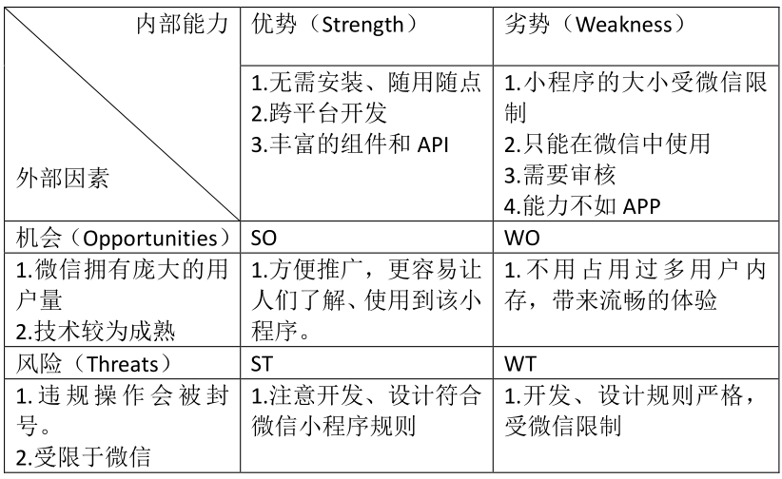
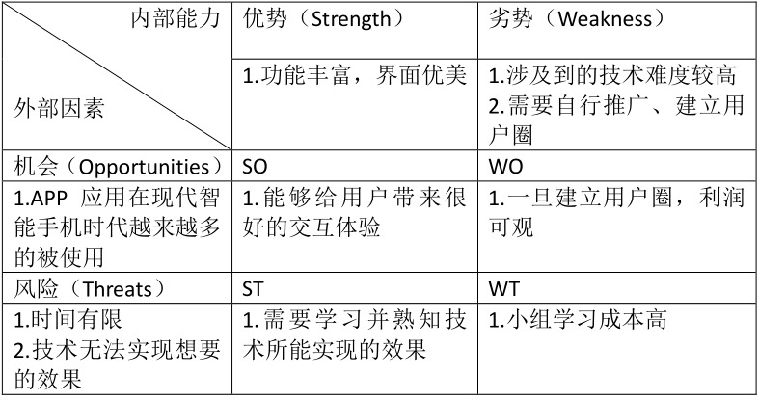


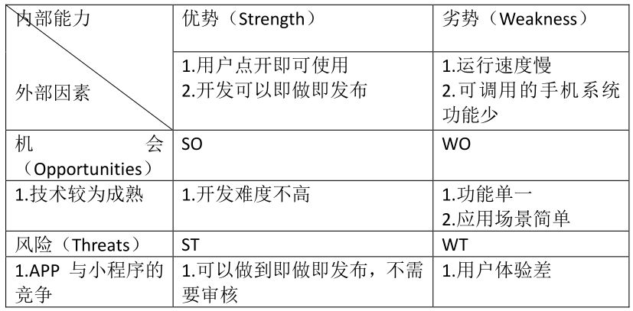

微信小程序
可供选择的系统方案
App应用程序
H5网页

Slide 7

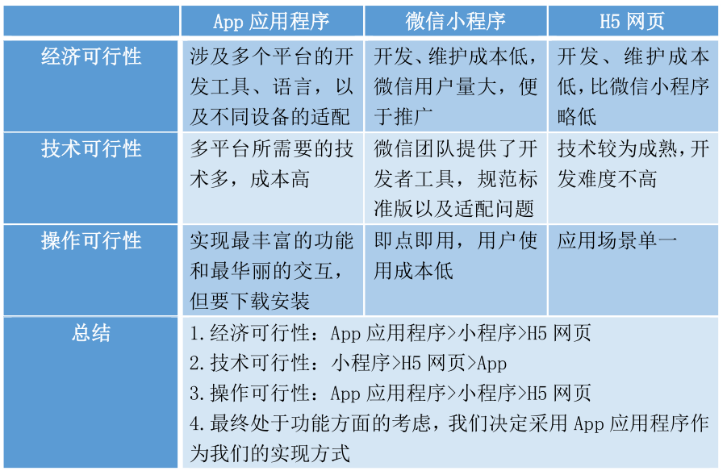

选择合理的系统方案

Slide 8
可供选择的具体方案
具体实现方案1
具体实现方案2
1. 方案
Java+ SpringBoot + Mybatis + Vue + MySql +阿里云服务器
2. 缺点
Spring 框架与 Vue 框架都是第一次使用，对其中很多东西并不熟悉，需要花费大量的时间自学。
3. 优点
Vue 与 Mybatis 均简单易学且最终基本能实现预期效果。
4. 存在问题
因为第一次使用相应的工具与技术，开发进度缓慢。
1. 方案
Java+ SpringBoot + Redis + Bootstap + MySql + 阿里云服务器
2. 缺点
（1）同样需要花费大量的时间自学；
（2）对于我们小组来说环境搭建较难。
3. 优点
Redis 响应快，BootStrap 能让界面更加美观。
4. 存在问题
环境搭配困难且开发进度缓慢。

Slide 9

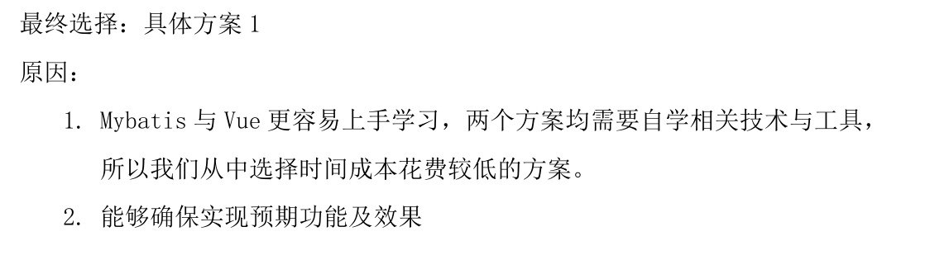
选择合理的具体方案

Slide 10
03
总体设计
需求规定
基本设计概念和处理流程
功能需求与人工处理过程

Slide 11
需求规定
性能
输入要求
日记记录以及信息分享App应用程序在日常处理中的响应速度为秒级，达到实时要求，以及时反馈信息。在进行统计分析时，根据所需数据量的不同而从秒级到分钟级，原则是保证操作人员不会因为速度问题而影响工作效率。
1.用户登录账号时，账号需详实准确
2.用户登录账号时，密码需与账号相匹配
3.用户进行词条搜索时，词条不能超出限定字数范围
4.用户进行词条搜索时，词条中不能包含敏感词汇
功能
数据来源
输出要求
已注册用户方：
1.用户登陆
2.用户忘记密码
3.用户注销账户
4.用户退出登录
5.用户固定词条搜索
6.用户查看历史记录
管理员方：
1.管理员登录
2.管理员管理用户
3.管理员浏览信息
4.管理员退出登录
1.用户手动输入的用户数据
2.已保存在云端数据库的用户数据
3.搜索引擎中搜索关键字所得到的数据
1.提供的话题中不能包含错别字
2.提供的话题中不能包含敏感词汇
3.提供的话题要符合正常的语法逻辑

Slide 12
基本设计概念和处理流程

Slide 13
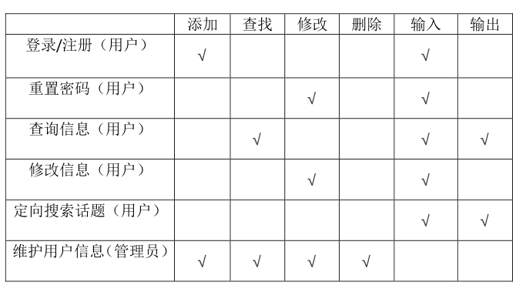
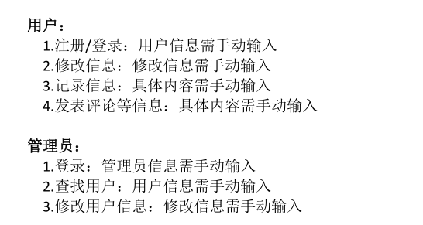
功能需求与人工处理过程
功能需求
人工处理过程

Slide 14
04
详细设计
界面设计
数据库设计
关键算法设计

Slide 15
界面设计

Slide 16
数据库设计

Slide 17
关键算法设计

Slide 18
05
运行设计
运行模块组合
运行控制
运行时间

Slide 19
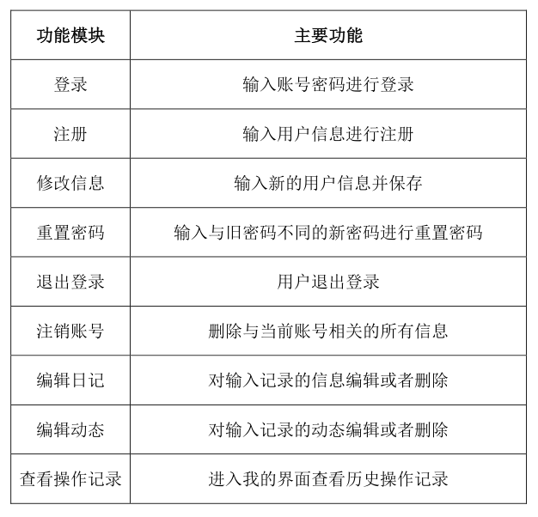
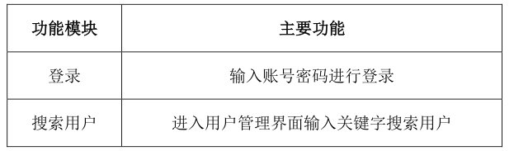
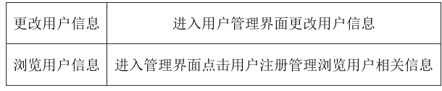
运行模块组合
用户功能模块组合
管理员功能模块组合

Slide 20
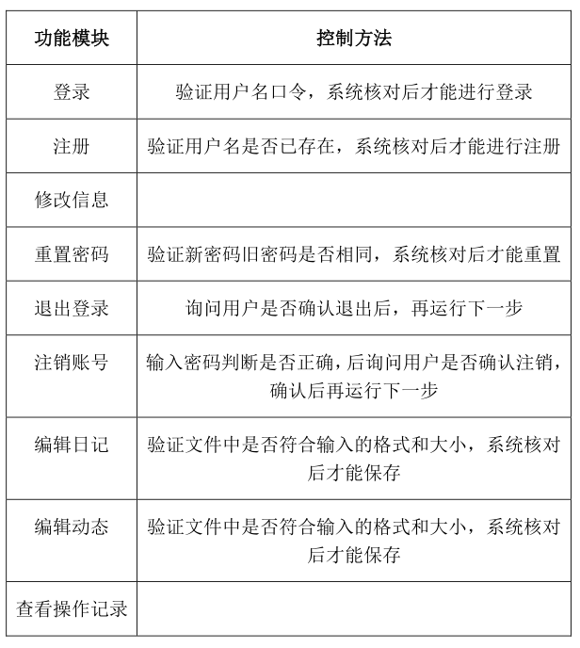

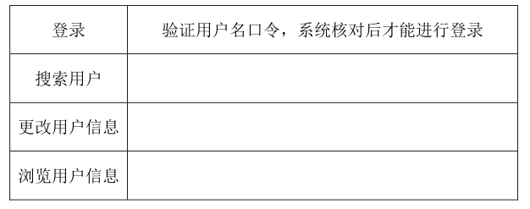
运行控制
用户功能模块运行控制
管理员功能模块运行控制

Slide 21
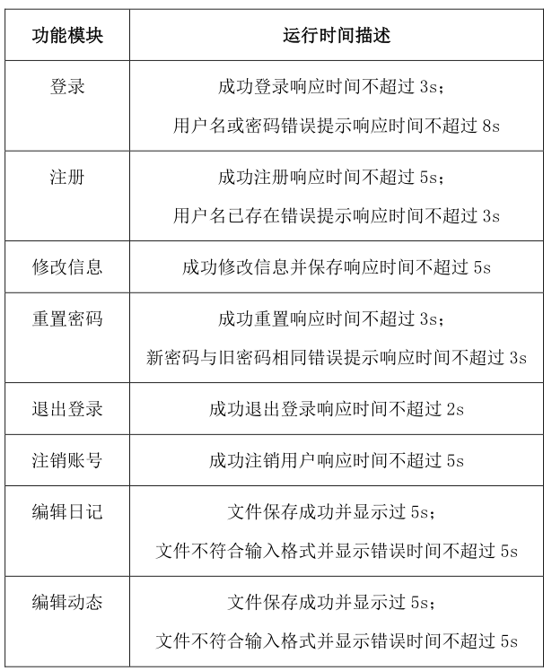
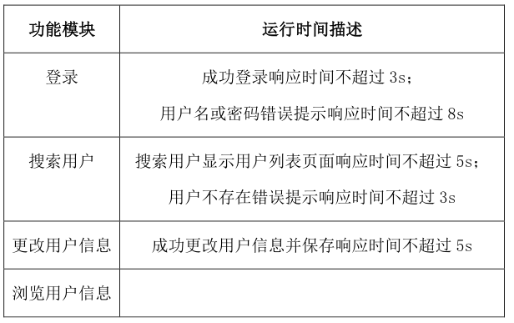

运行时间
用户功能模块运行时间
管理员功能模块运行时间

Slide 22
06
系统出错处理和维护设计
出错信息
补救措施
检测点的设计
维护信息

Slide 23

系统出错处理设计
出错信息
补救措施
系统的出错信息包括以下两类：
1. 由于用户输入信息不符合系统规定输入要求而产生的错误
2. 在用户对表进行操作时，由于服务器断电，用户断网等问题引起的输入中断错误。
1. 所有服务器都必须安装不间断电源以防止停电或电压不稳造成的数据丢失的损失。若真断电时，客户机上将不会有太大的影响；在服务器上，在断电后恢复过程可采用MySQL的日志文件，对其进行ROLLBACK 处理，对数据进行恢复。
2. 在网络传输方面，可考虑建立一条成本较低的后备网络，以保证当主网络断路时数据的通信。
3. 对于软错误，须对每个模块的数据进行数据分析，判断错误类型，再生成相应的错误提示语句，送到输出模块中。
4. 对于硬错误，可在出错的相应模块中输出简单的出错语句，并将程序重置。返回输入阶段。
5. 在硬件方面要选择较可靠、稳定的服务器机种，保证系统运行时的可靠性。

Slide 24

系统维护设计
检测点的设计
检测输入、输出数据类型、长度的正确性…
维护信息
维护方面主要为对服务器上的数据库数据进行维护。可使用 MySQL的数据库维护功能机制。例如：定期为数据库进行备份，维护管理数据库死锁问题和维护数据库内数据的一致性等。

Slide 25
07
文件更新与绩效评价
会议记录
甘特图与文档更新
绩效评价

Slide 26
G13小组汇报完毕
谢谢大家！

Slide 27
此部分内容作为文字排版占位显示（建议使用主题字体）
此部分内容作为文字排版占位显示（建议使用主题字体）
此部分内容作为文字排版占位显示（建议使用主题字体）
2018
标题文本预设
You can use the icon library in iSlide (www.islide.cc)
666,456K
标题文本预设
You can use the icon library in iSlide (www.islide.cc)
Q4
标题文本预设
You can use the icon library in iSlide (www.islide.cc)
Q3
标题文本预设
You can use the icon library in iSlide (www.islide.cc)
Q2
Q1

Slide 28
标题文本预设
标题文本预设
Supporting 标题文本预设.
Copy paste fonts. Choose the only option to retain text.
Supporting 标题文本预设.
You can use the icon library in iSlide (www.islide.cc) to filter and replace existing icon elements with one click.
Supporting 标题文本预设.
Copy paste fonts. Choose the only option to retain text.
Supporting 标题文本预设.
You can use the icon library in iSlide (www.islide.cc) to filter and replace existing icon elements with one click.
55
70
85
40
60
80
此部分内容作为文字排版占位显示（建议使用主题字体）
此部分内容作为文字排版占位显示（建议使用主题字体）
此部分内容作为文字排版占位显示（建议使用主题字体）

Slide 29
89% 标题文本预设
+25%
标题文本预设
此部分内容作为文字排版占位显示（建议使用主题字体）。
标题文本预设
此部分内容作为文字排版占位显示（建议使用主题字体）。
关键词
此部分内容作为文字排版占位显示（建议使用主题字体）。
此部分内容作为文字排版占位显示（建议使用主题字体）。
34%
25%
85%
67%
72%
关键词
关键词
关键词
关键词
关键词

Slide 30
2015
2017
此部分内容作为文字排版占位显示（建议使用主题字体）。
此部分内容作为文字排版占位显示（建议使用主题字体）。
2014
2016
2018
此部分内容作为文字排版占位显示（建议使用主题字体）。
此部分内容作为文字排版占位显示（建议使用主题字体）。
此部分内容作为文字排版占位显示（建议使用主题字体）。

Slide 31
“
此部分内容作为文字排版占位显示（建议使用主题字体）
此部分内容作为文字排版占位显示（建议使用主题字体）
此部分内容作为文字排版占位显示（建议使用主题字体）
标题文本预设
Supporting 标题文本预设.
Copy paste fonts. Choose the only option to retain text.
Text
标题文本预设
Supporting 标题文本预设.
Copy paste fonts. Choose the only option to retain text.
标题文本预设
Supporting 标题文本预设.
Copy paste fonts. Choose the only option to retain text.
标题文本预设
Text
Supporting 标题文本预设.
Copy paste fonts. Choose the only option to retain text.
标题文本预设
Supporting 标题文本预设.
Copy paste fonts. Choose the only option to retain text.

Slide 32
标题文本预设
此部分内容作为文字排版占位显示 （建议使用主题字体）
标题文本预设
此部分内容作为文字排版占位显示 （建议使用主题字体）
标题文本预设
此部分内容作为文字排版占位显示 （建议使用主题字体）

Slide 33




标题文本预设
Lid est laborum dolo rumes fugats untras. Etharums ser quidem rerum facilis dolores nemis omnis fugats vitaes nemo minima rerums unsers sadips amets..


⬄

标题文本预设
Lid est laborum dolo rumes fugats untras. Etharums ser quidem rerum facilis dolores nemis omnis fugats vitaes nemo minima rerums unsers sadips amets..

Slide 34
03
公司实力 Company Strengths
此处填写本章节主要内容一
此处填写本章节主要内容二
此处填写本章节主要内容三
此处填写本章节主要内容四

Slide 35
标题文本预设
标题文本预设
标题文本预设
此部分内容作为文字排版占位显示 （建议使用主题字体）
此部分内容作为文字排版占位显示 （建议使用主题字体）
此部分内容作为文字排版占位显示 （建议使用主题字体）

Slide 36
标题文本预设
此部分内容作为文字排版占位显示 （建议使用主题字体）
标题文本预设
此部分内容作为文字排版占位显示 （建议使用主题字体）
标题文本预设
此部分内容作为文字排版占位显示 （建议使用主题字体）
标题文本预设
此部分内容作为文字排版占位显示 （建议使用主题字体）

Slide 37
70%
30%
50%
30%
此部分内容作为文字排版占位显示（建议使用主题字体）通常规则为在PPT文档下中英文各使用一种字体以保持全文档统一
40%
70%
此部分内容作为文字排版占位显示（建议使用主题字体）通常规则为在PPT文档下中英文各使用一种字体以保持全文档统一
标题文本预设
此部分内容作为文字排版占位显示（建议使用主题字体） 如需更改请在（设置形状格式）菜单下（文本选项）中调整
50%
此部分内容作为文字排版占位显示（建议使用主题字体）通常规则为在PPT文档下中英文各使用一种字体以保持全文档统一
Data 1
Data 2
Data 3
Data 4
40%
此部分内容作为文字排版占位显示（建议使用主题字体）通常规则为在PPT文档下中英文各使用一种字体以保持全文档统一

Slide 38
标题文本预设
标题文本预设
此部分内容作为文字排版占位显示 （建议使用主题字体）
此部分内容作为文字排版占位显示 （建议使用主题字体）
标题文本预设
标题文本预设
此部分内容作为文字排版占位显示 （建议使用主题字体）
此部分内容作为文字排版占位显示 （建议使用主题字体）
标题文本预设
标题文本预设
此部分内容作为文字排版占位显示 （建议使用主题字体）
此部分内容作为文字排版占位显示 （建议使用主题字体）

Slide 39
04
未来展望 Future Prospects
此处填写本章节主要内容一
此处填写本章节主要内容二
此处填写本章节主要内容三
此处填写本章节主要内容四

Slide 40




标题文本预设
输入内容
标题文本预设
输入内容
标题文本预设
输入内容

Slide 41
标题文本预设
此部分内容作为文字排版占位显示（建议使用主题字体）
标题文本预设
此部分内容作为文字排版占位显示（建议使用主题字体）
标题文本预设
此部分内容作为文字排版占位显示（建议使用主题字体）
标题文本预设
此部分内容作为文字排版占位显示（建议使用主题字体）

Slide 42
标题文本预设
标题文本预设
此部分内容作为文字排版占位显示（建议使用主题字体）
此部分内容作为文字排版占位显示（建议使用主题字体）
此部分内容作为文字排版占位显示（建议使用主题字体）
标题文本预设
标题文本预设
此部分内容作为文字排版占位显示（建议使用主题字体）
此部分内容作为文字排版占位显示（建议使用主题字体）
此部分内容作为文字排版占位显示（建议使用主题字体）
此部分内容作为文字排版占位显示（建议使用主题字体）
此部分内容作为文字排版占位显示（建议使用主题字体）
此部分内容作为文字排版占位显示（建议使用主题字体）
此部分内容作为文字排版占位显示（建议使用主题字体）
此部分内容作为文字排版占位显示（建议使用主题字体）

Slide 43
标题文本预设
标题文本预设
标题文本预设
此部分内容作为文字排版占位显示（建议使用主题字体）
此部分内容作为文字排版占位显示（建议使用主题字体）
此部分内容作为文字排版占位显示（建议使用主题字体）
标题文本预设
标题文本预设
标题文本预设
此部分内容作为文字排版占位显示（建议使用主题字体）
此部分内容作为文字排版占位显示（建议使用主题字体）
此部分内容作为文字排版占位显示（建议使用主题字体）

